Slide 1
JavascriptV8引擎
--杨晓州

Slide 2

目录
01.
V8 是什么
02.
服务对象
03.
V8早期架构
04.
V8现有架构
05.
V8 AST抽象语法树
06.
Turbofan
07.
垃圾回收

Slide 3
V8是什么
JavaScript是一种解释性语言，是一种动态类型、弱类型、基于原型的语言，支持内置类型。
V8引擎就是JavaScript运行的解释器。

Slide 4
V8是什么
编译性语言
源代码编译一次就可以把源代码编译成机器码，执行时不再编译，直接使用编译结果；效率高；如：C、C++。
解释性语言
源代码先翻译成中间代码，再由解释器对中间代码进行解释运行；
在运行时才编译成机器码，每次执行需要重新编译；如：Python、JavaScript等。

Slide 5
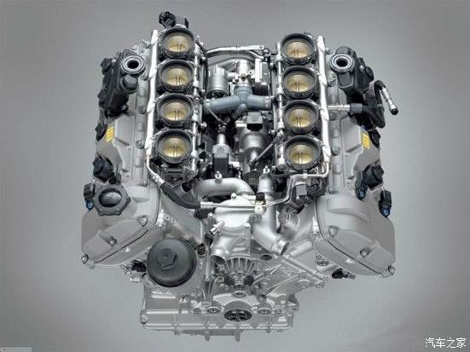
V8 是什么-来源
V8的名字来源于汽车的“V型8缸发动机”（V8发动机）。V8发动机主要是美国发展起来，因为马力十足而广为人知。V8引擎的命名是Google向用户展示它是一款强力并且高速的JavaScript引擎。

Slide 6


V8 是什么-背景
在V8之前，早期主流的JavaScript引擎是JavaScriptCore引擎。JavaScriptCore是主要服务于Webkit浏览器内核，他们都是由苹果公司开发并开源出来。
Google不满意 JavaScriptCore和Webkit的开发速度和运行速度，Google另起炉灶开发全新的JavaScript引擎和浏览器内核引擎，所以诞生了V8和Chromium两大引擎。

Slide 7
V8 是什么-背景
JavaScriptCore && V8 编译
V8
编译过程：sourceCode -> AST -> 本地代码。（早期）
注：从抽象语法树到本地代码的过程使用的是JIT全码生成器，其作用是将抽象语法树转换成各个硬件平台可直接运行的本地代码。是不是很像C/C++？
JavaScriptCore
编译过程：sourceCode -> AST -> ByteCode -> 本地代码。
注：对这个阶段类似Java的编译过程，只是这里没有充裕的时间做优化。于是大量的字节码优化措施被延后，如JIT。

Slide 8




服务对象
V8是依托Chrome发展起来的，后面确不再限于浏览器内核。至今V8应用于很多场景，例如流行的nodejs，weex，快应用，早期的RN。

Slide 9
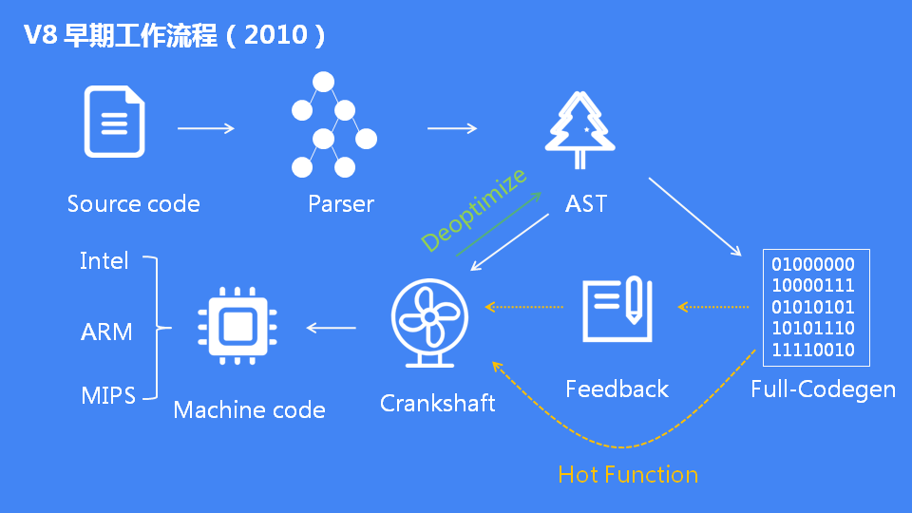
V8早期架构
1. 含有Full-Codegen和Crankshaft两个编译器。
2. 先用 Full-Codegen把所有的代码都编译一次，生成对应的机器码。
3. JS在执行的过程中，V8内置的Profiler筛选出热点函数并且记录参数的反馈类型，然后交给 Crankshaft 来进行优化。

Slide 10
V8早期架构-缺陷
Full-Codegen编译直接生成机器码，导致内存占用大
Full-Codegen编译直接生成机器码，导致编译时间长，导致启动速度慢
Crankshaft 无法优化try，catch和finally等关键字划分的代码块
Crankshaft对新加语法的支持，需要为此编写适配不同的Cpu架构代码。（多平台）

Slide 11
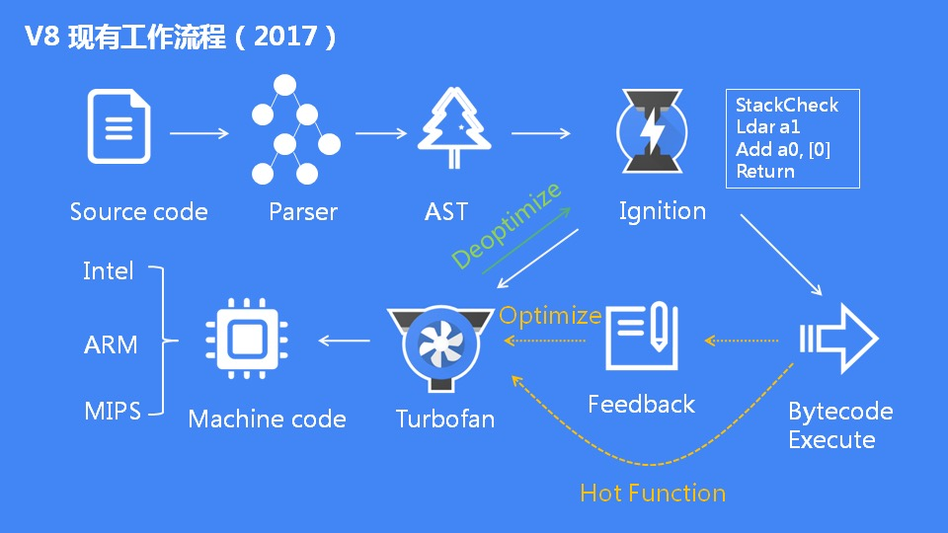
V8 现有架构

Slide 12
V8 现有架构--优势
1. Ignition生成的字节码可以直接用TurboFan生成优化的机器代码，而不必像Crankshaft那样从源代码重新编译。
2. Ignition的字节码在V8中提供了更清晰且更不容易出错的基线执行模型，简化了去优化机制，这是V8 自适应优化的关键特性。
3. 生成字节码比生成Full-codegen的基线编译代码更快。
4. 占用更少的内存空间。

Slide 13
V8 现有架构--work
01
分析器
02
基线编译器
03
优化编译器
04
去优化
监控着代码的运行情况，记录标识符号：“warm”,“hot”。
执行“warm”标识代码，JIT 把它送到基线编译器去编译，并且把编译结果存储起来。
执行 “hot”标识代码，生成一个更快速和高效的代码版本出来，并且存储
优化代码丢弃，执行过程将会回到解释器或者基线编译器。

Slide 14
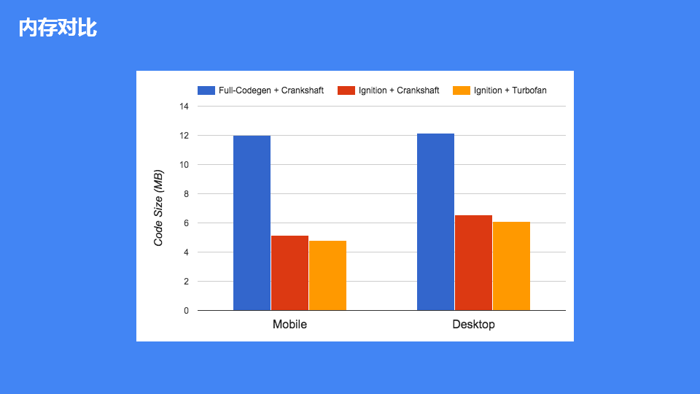
V8 现有架构-采用新架构的优势
结论：可以明显看出Ignition+TurboFan架构比Full-Codegen+Crankshaft架构内存降低一半多。

Slide 15
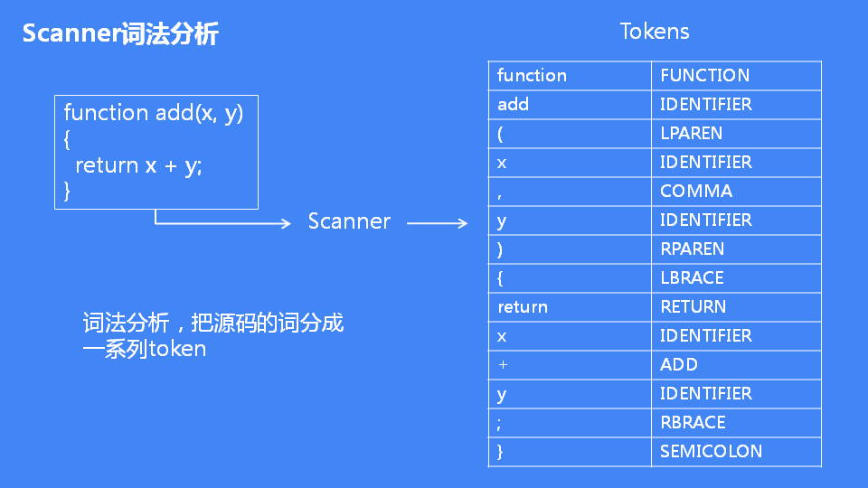
V8 现有架构-词法分析
JS文件只是一个源码，机器是无法执行的，词法分析就是通过词法分析器把源码的字符串分割出来，生成一系列的token，如下图可知不同的字符串对应不同的token类型。如：Tokenizer

Slide 16
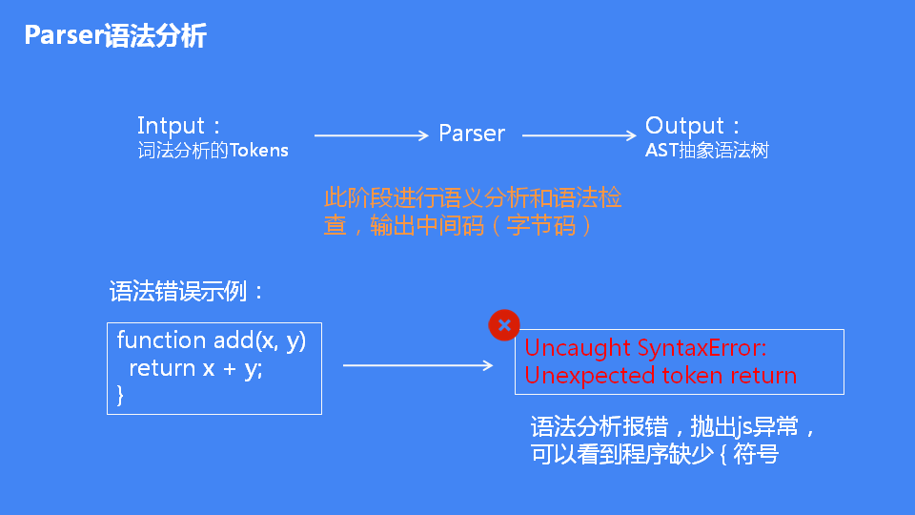
V8 现有架构-语法分析
词法分析完后，接下来的阶段就是进行语法分析。语法分析语法分析的输入就是词法分析的输出，输出是AST抽象语法树。当程序出现语法错误的时候，V8在语法分析阶段抛出异常。

Slide 17
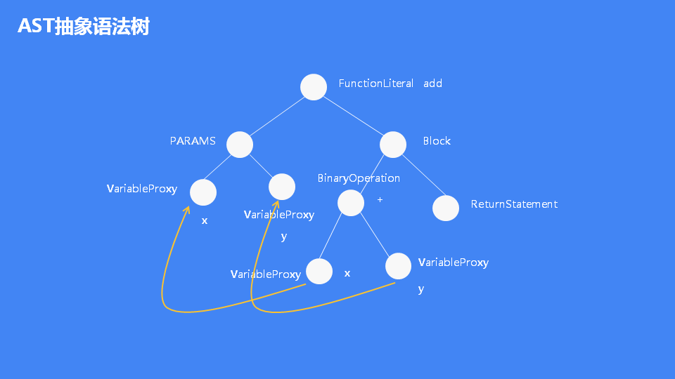
V8 AST抽象语法树 AST对象文档
AST入门

Slide 18
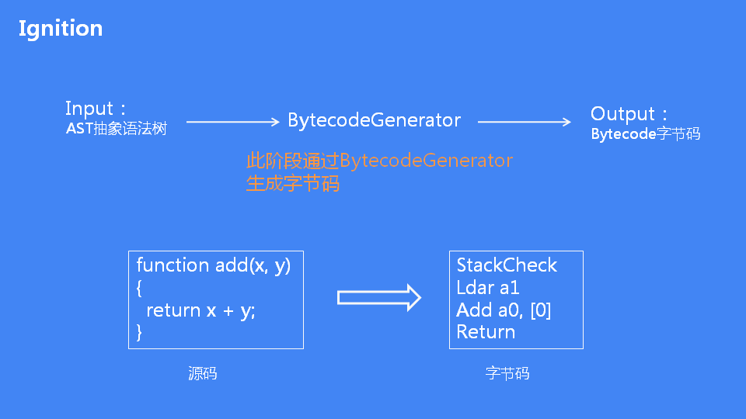
V8 AST抽象语法树 AST对象文档
V8 Parse阶段后，接下来就是根据抽象语法树生成字节码。如右图可以看出add函数生成对应的字节码：

Slide 19
V8 AST抽象语法树-字节码
背景
虚拟机通常有两种分别是基于Stack（栈）的和基于Register（寄存器）的，Ignition引擎可以对字节码进行解释执行，本质上就是一个基于Register的虚拟机。通常基于Register的虚拟机比基于Stack的虚拟机执行的更快。
首先说下V8字节码：
1. 每个字节码指定其输入和输出作为寄存器操作数
2. Ignition 使用registers寄存器 r0，r1，r2... 和累加器寄存器（accumulator register）
3. registers 寄存器：函数参数和局部变量保存在用户可见的寄存器中。
4. accumulator 累加器：是非用户可见寄存器，用于保存中间结果

Slide 20
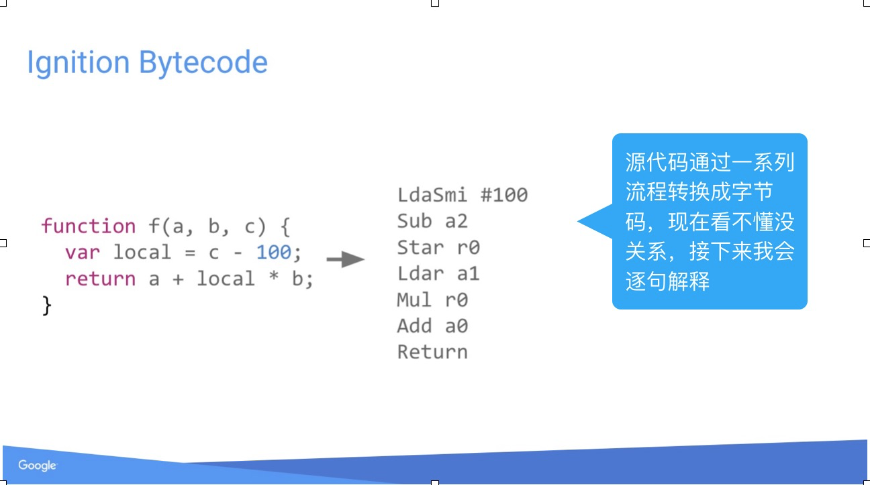
V8 AST抽象语法树-字节码执行
1.先将源码转换成字节码

Slide 21
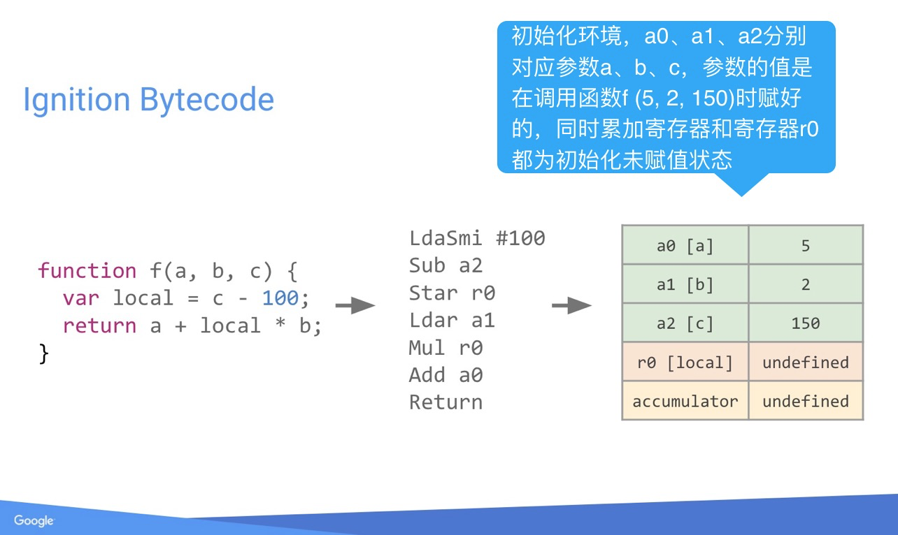
V8 AST抽象语法树-字节码执行
2.进行函数 f 的初始化工作

Slide 22
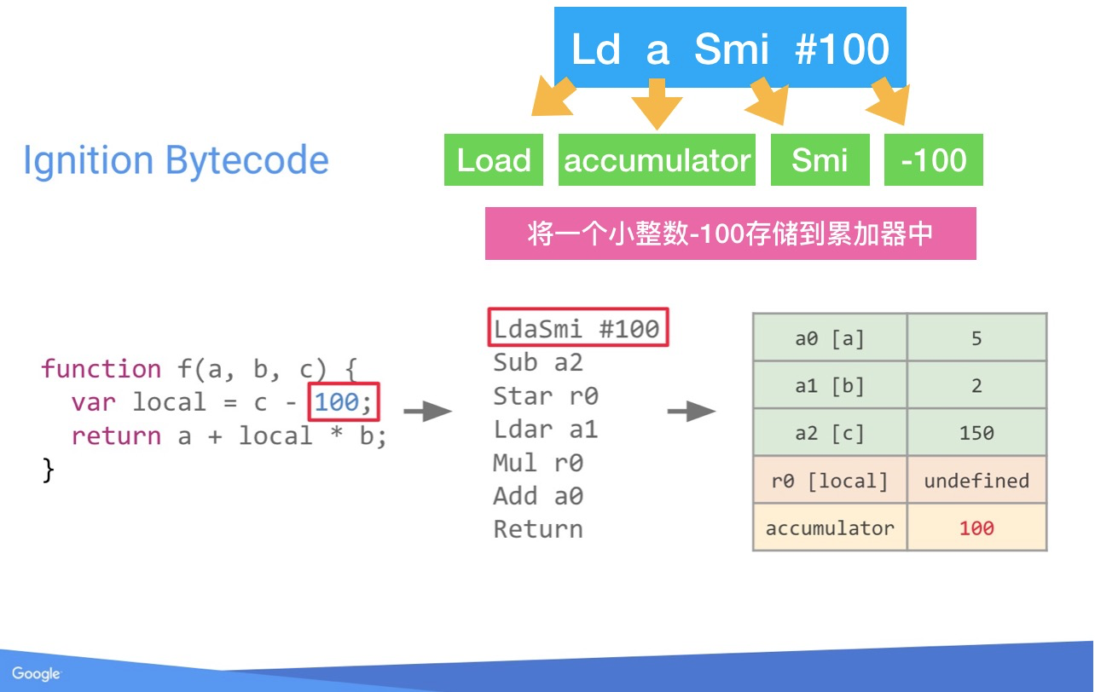
V8 AST抽象语法树-字节码执行
3.将小整数 -100 存储到累加器中，LdaSmi 可以理解为一个定义好的handle函数 后面接的 #100 就是这个函数的参数

Slide 23
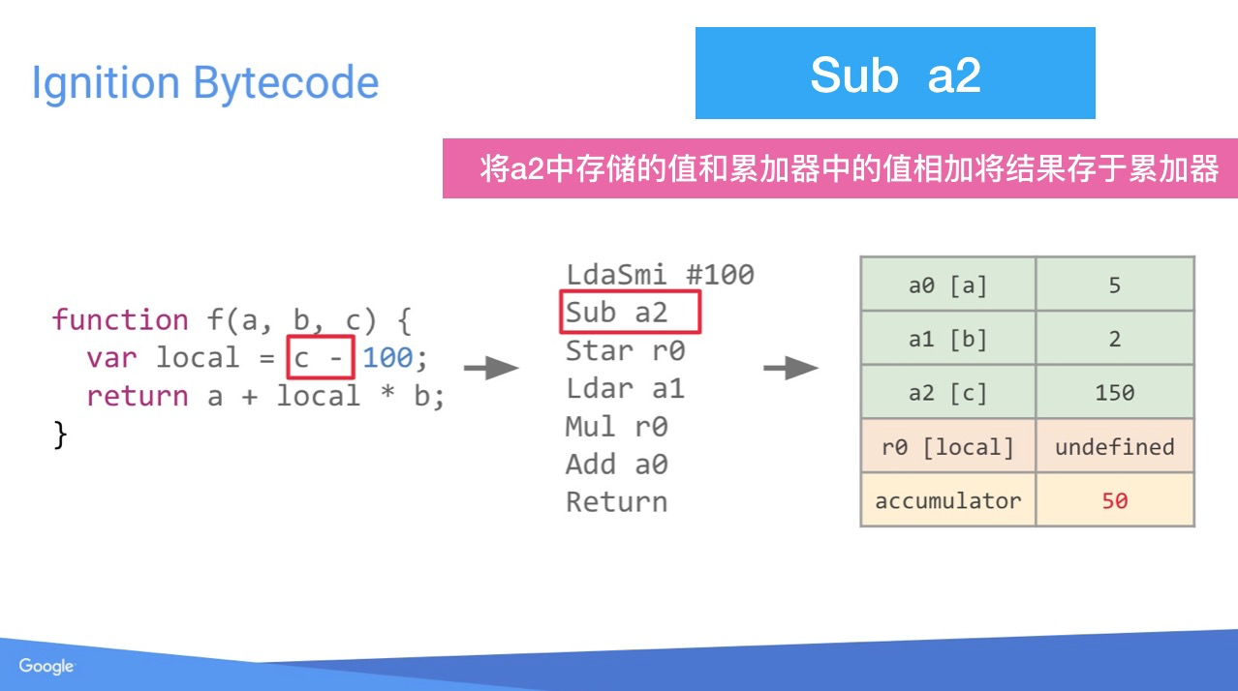
V8 AST抽象语法树-字节码执行
4.将a2中存储的150和累加器中的值求和，并将结果存于累加器 。

Slide 24
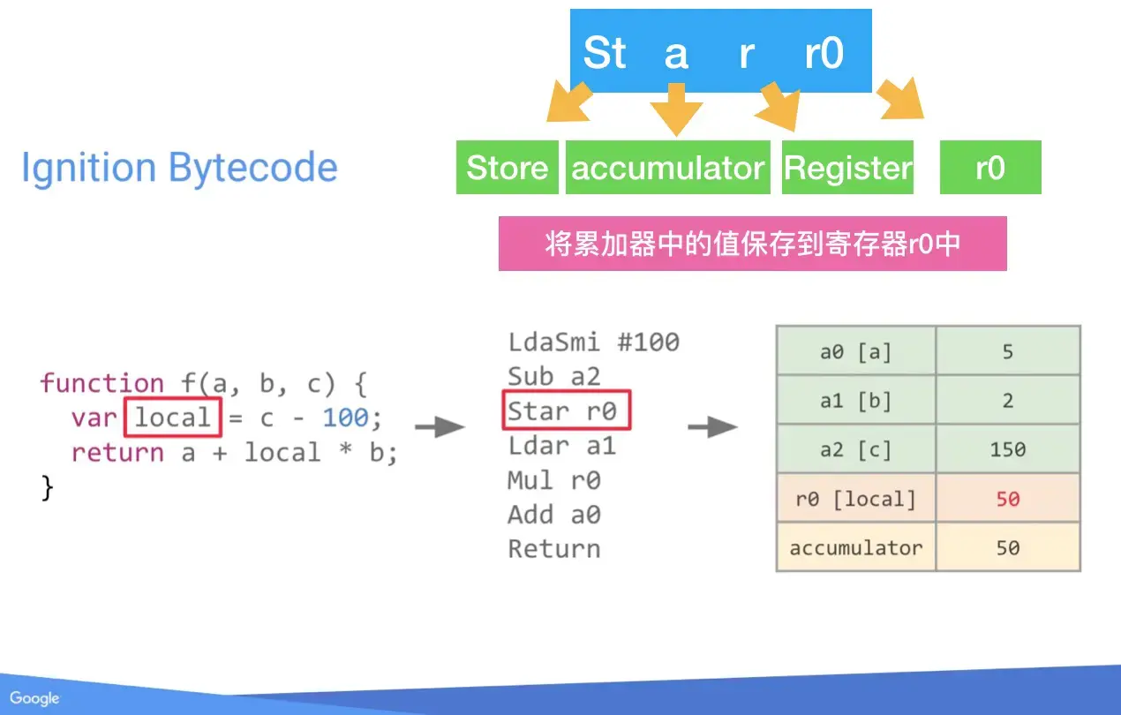
V8 AST抽象语法树-字节码执行
5. 将累加器中存储的50保存到寄存器r0中，此时r0的值为50。

Slide 25
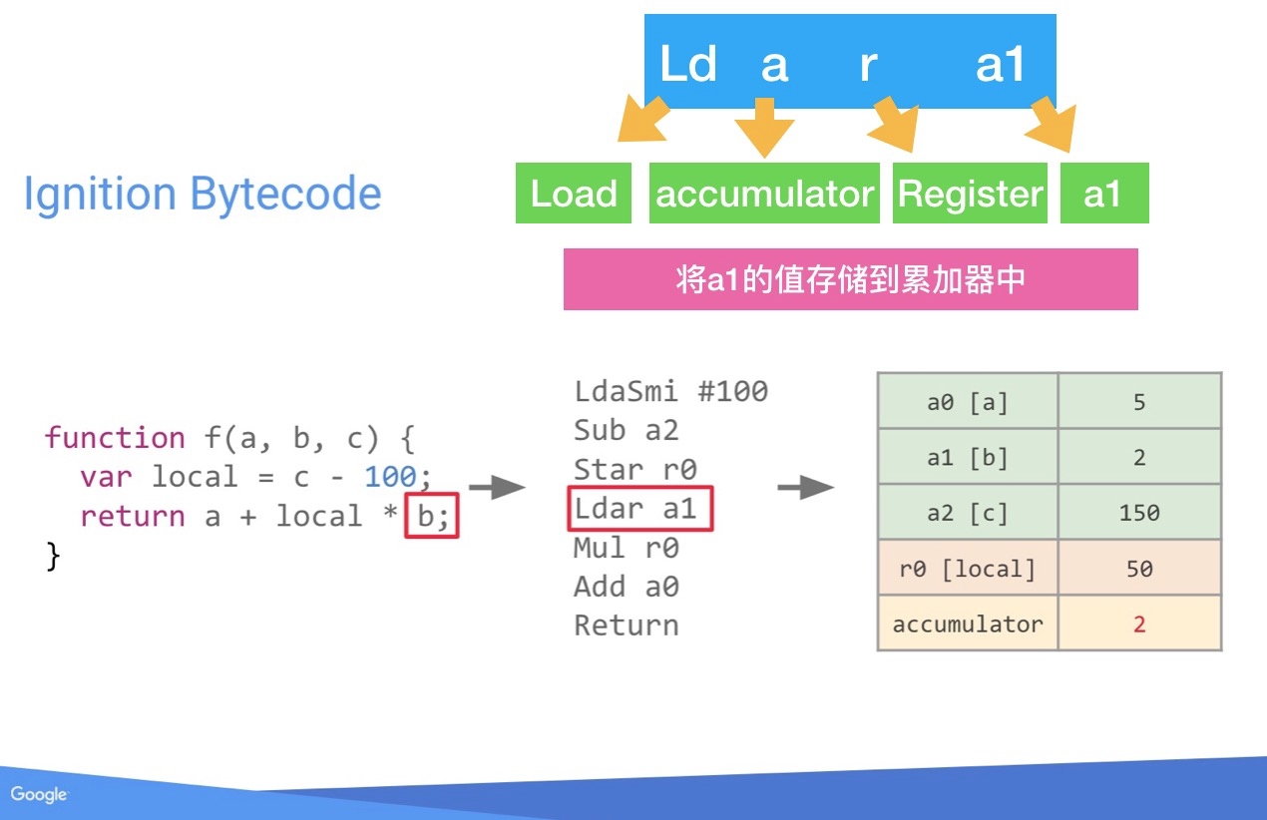
V8 AST抽象语法树-字节码执行
6. 将寄存器a1也就是参数b的值存储到累加器中，此时累加器值为2。（a0、a1、a2 也是寄存器）

Slide 26
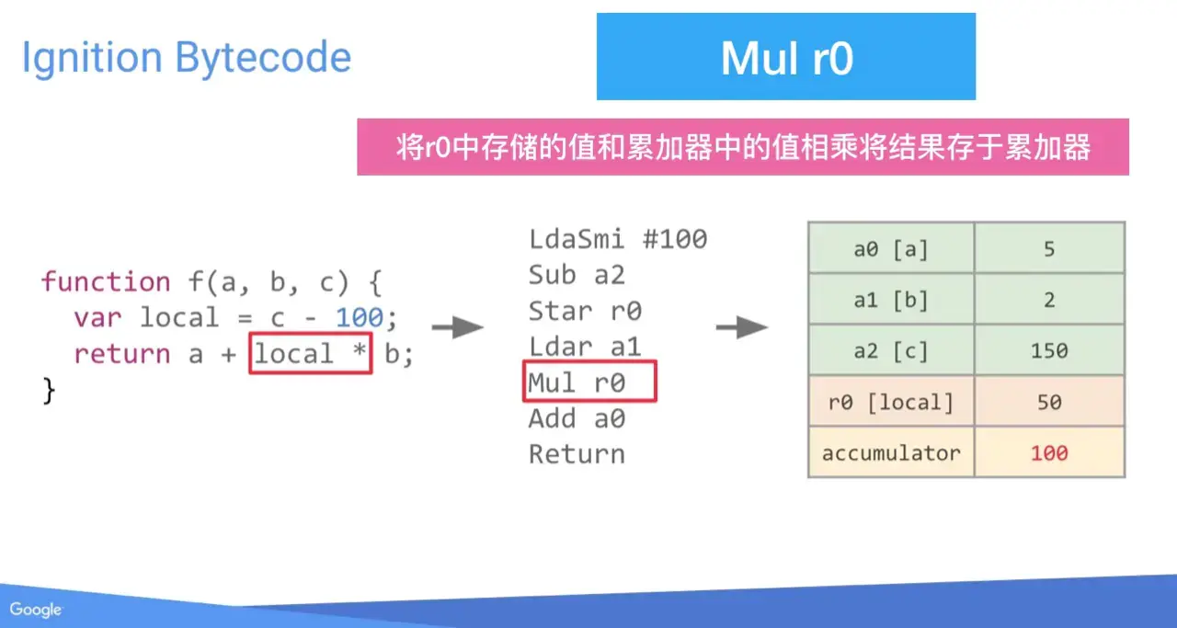
V8 AST抽象语法树-字节码执行
7. 将寄存器r0中的值和累加器中的值求乘积，并将结果存于累加器

Slide 27
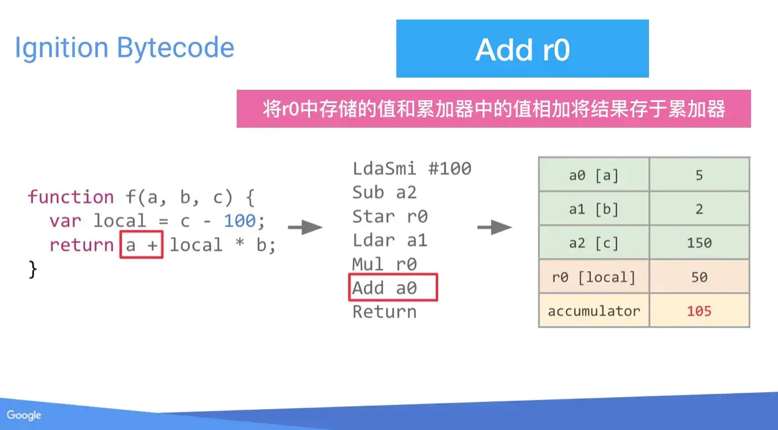
V8 AST抽象语法树-字节码执行
8. 将寄存器a0中的值和累加器中的值求和，并将结果存于累加器。

Slide 28
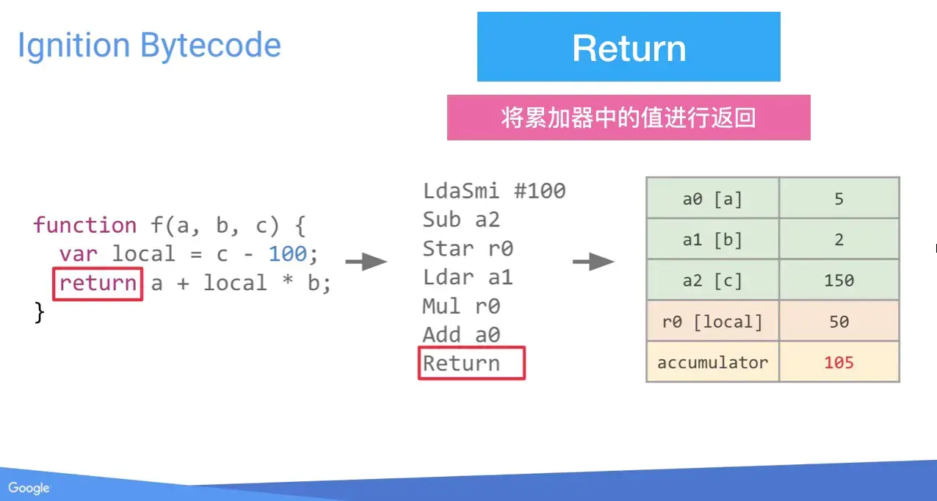
V8 AST抽象语法树-字节码执行
9. Return （包括上面的语句）本身都是定义好的handle函数，Return代表的就是将累加器中的值返回。

Slide 29
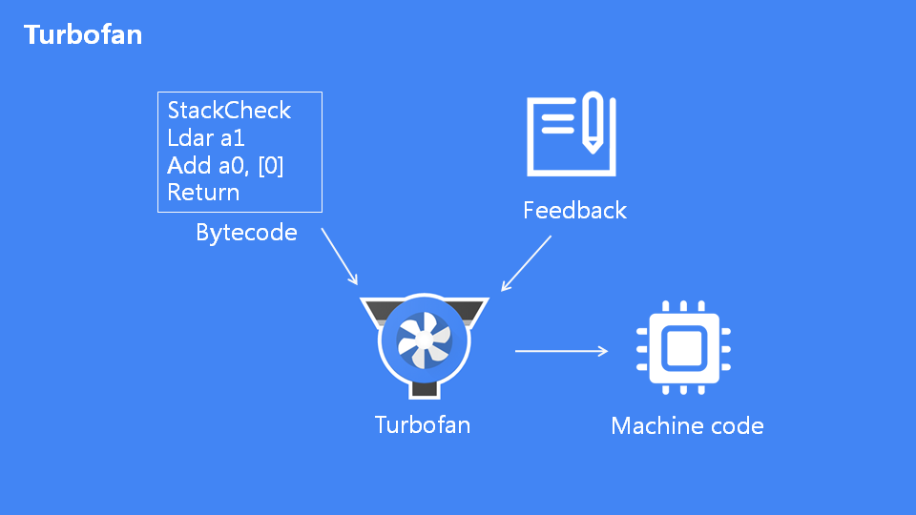
Turbofan
TurboFan是根据字节码和热点函数反馈类型生成优化后的机器码，TurboFan很多优化过程，基本和编译原理的后端优化差不多，采用的sea-of-node。

Slide 30
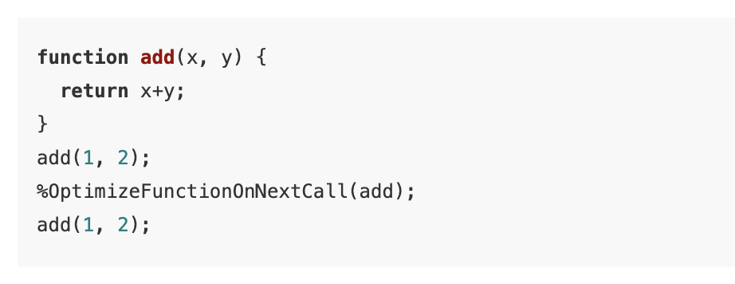
Turbofan
V8是有函数可以直接调用指定优化哪个函数，执行%OptimizeFunctionOnNextCall主动调用TurboFan优化add函数，TurboFan会根据参数是整型数进行优化直接生成机器码，下次函数调用直接调用优化好的机器码。
注：OptimizeFunctionOnNextCall为内置函数，执行V8要加上 --allow-natives-syntax，JS才能调用内置函数 ，否则执行会报错。

Slide 31
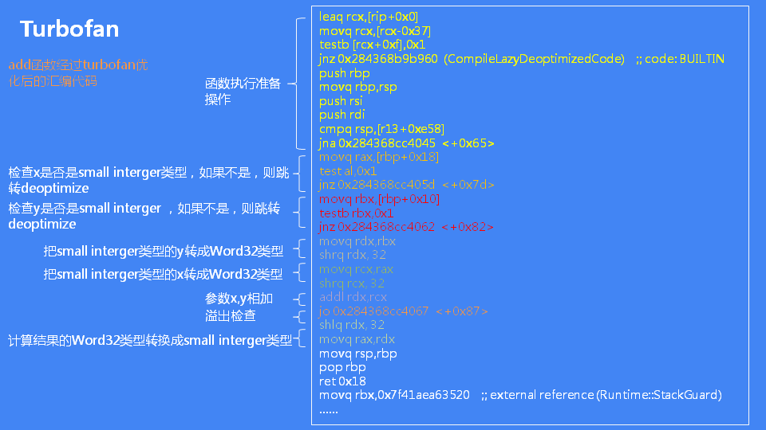
Turbofan
JS的add函数生成对应的机器码如图：

Slide 32
垃圾回收
V8采取了一种分代回收的策略，即将堆内存划分为不同的生代，根据各个生代的特点执行不同的垃圾回收算法。V8里主要会处理新生代和老生代两个分区。
V8中所有的对象都是通过堆来分配的，当代码声明变量并且赋值时，该对象的内存就分配到堆中。如果堆内存不够，就继续申请内存，知道大小达到V8限制为止。此时就会触发V8的垃圾回收动作。
新生代特点是区域小、回收频繁。主要采用Scavenge算法，利用空间换时间。 老生代特点是对象生命周期长，占用内存较多。主要采用Mark-Sweep和Mark-Compact相结合的策略，节省空间。

Slide 33
感谢大家

